Slide 1

Sistemi per Menaxhimin e Telefonave - SMT
Lënda: Inxhineria Softuerike për Aplikacione te Skallezueshme
Prof. Dr. Sc. Ermira Daka
Punoi: Elma Redzepi
er242575418@ubt-uni.net
Prishtinë, 2025

Slide 2
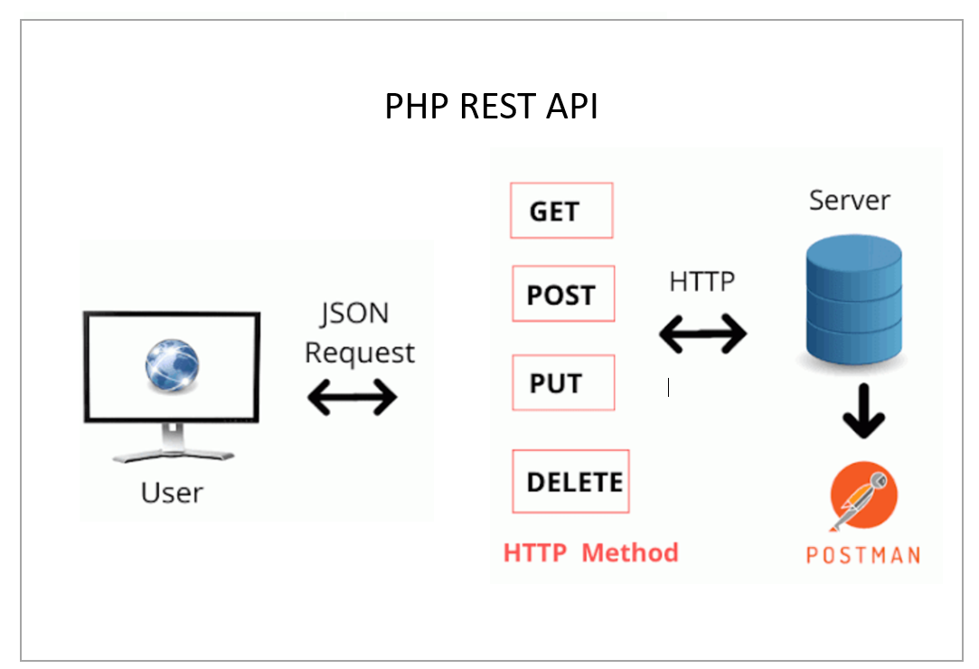
1. HYRJE
Permbledhje e projektit ne pika te shkurta….
2. DIZAJNI ARKITEKTURËS – (HIGH-LEVEL ARCHITECTURE)
Dizajnimi i arkitekturës së këtij sistemi përfaqëson një qasje të strukturuar dhe të modularizuar, e cila e ndan sistemin në tri shtresa thelbësore:
Ndërfaqja e përdoruesit (Front-End),
Shtresa e logjikës së aplikacionit dhe shërbimeve (Back-End), si dhe
Shtresa e ruajtjes së të dhënave (Database).

Slide 3
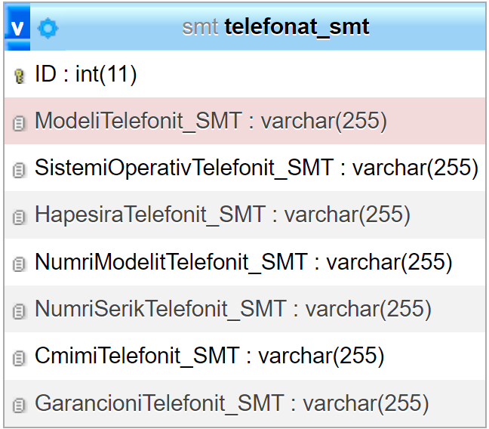
3. CI/CD Pipeline (Git Actions
Ky pipeline CI/CD me GitHub Actions është i ndërtuar për të automatizuar procesin e ndërtimit…
4. DIZAJNI DATABAZES
Kjo skemë është projektuar në mënyrë që të ofrojë mundësinë për ruajtjen e të dhënave të ndryshme që lidhen me telefonat, si modeli, sistemi operativ, hapësira, numri serik, çmimi dhe garancia, të cilat na shërbejnë për të kryer shërbime të ndryshme për menaxhimin e telefonave.
5. IMPLEMENTIMI I APLIKACIONIT PËRMES POSTMAN-API BACK-end DHE FRONT-end
5.1. RESTful API – Backend - DEMONSTRIMI OSE PAMJET E EKRANIT
Slim PHP është një framework i thjeshtë dhe i shpejtë për zhvillimin e aplikacioneve web dhe API-ve. Në këtë projekt, API-ja do të përfshijë një seri endpoint-esh që mundësojnë operacione të ndryshme si:
Krijimi i një Telefoni të Ri
Leximi i të Dhënave të Telefonëve
Përditësimi i të Dhënave të Telefonëve
Fshirja e një Telefoni nga Databaza

Slide 4
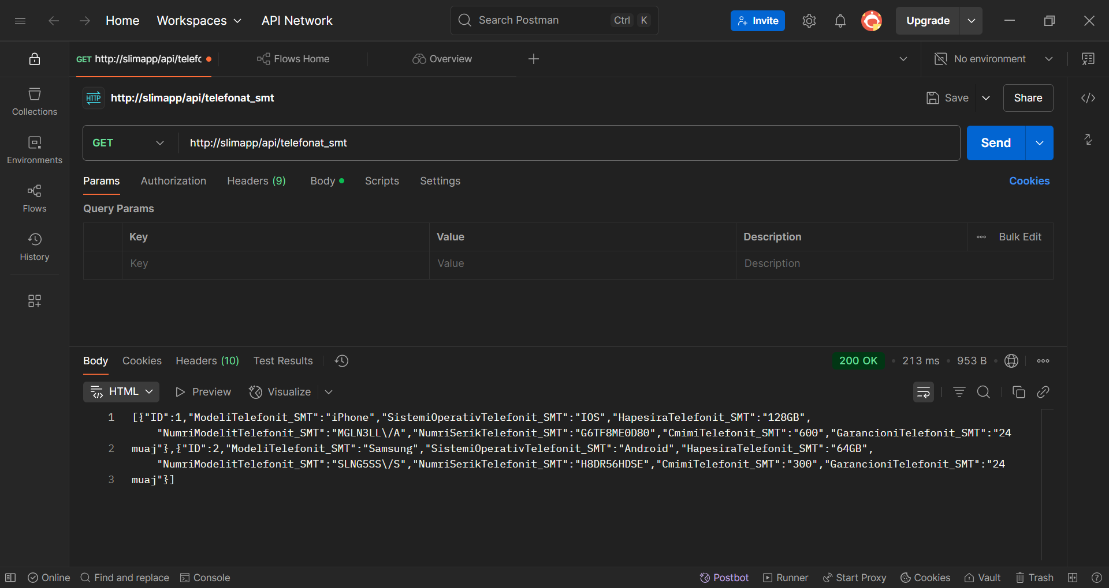
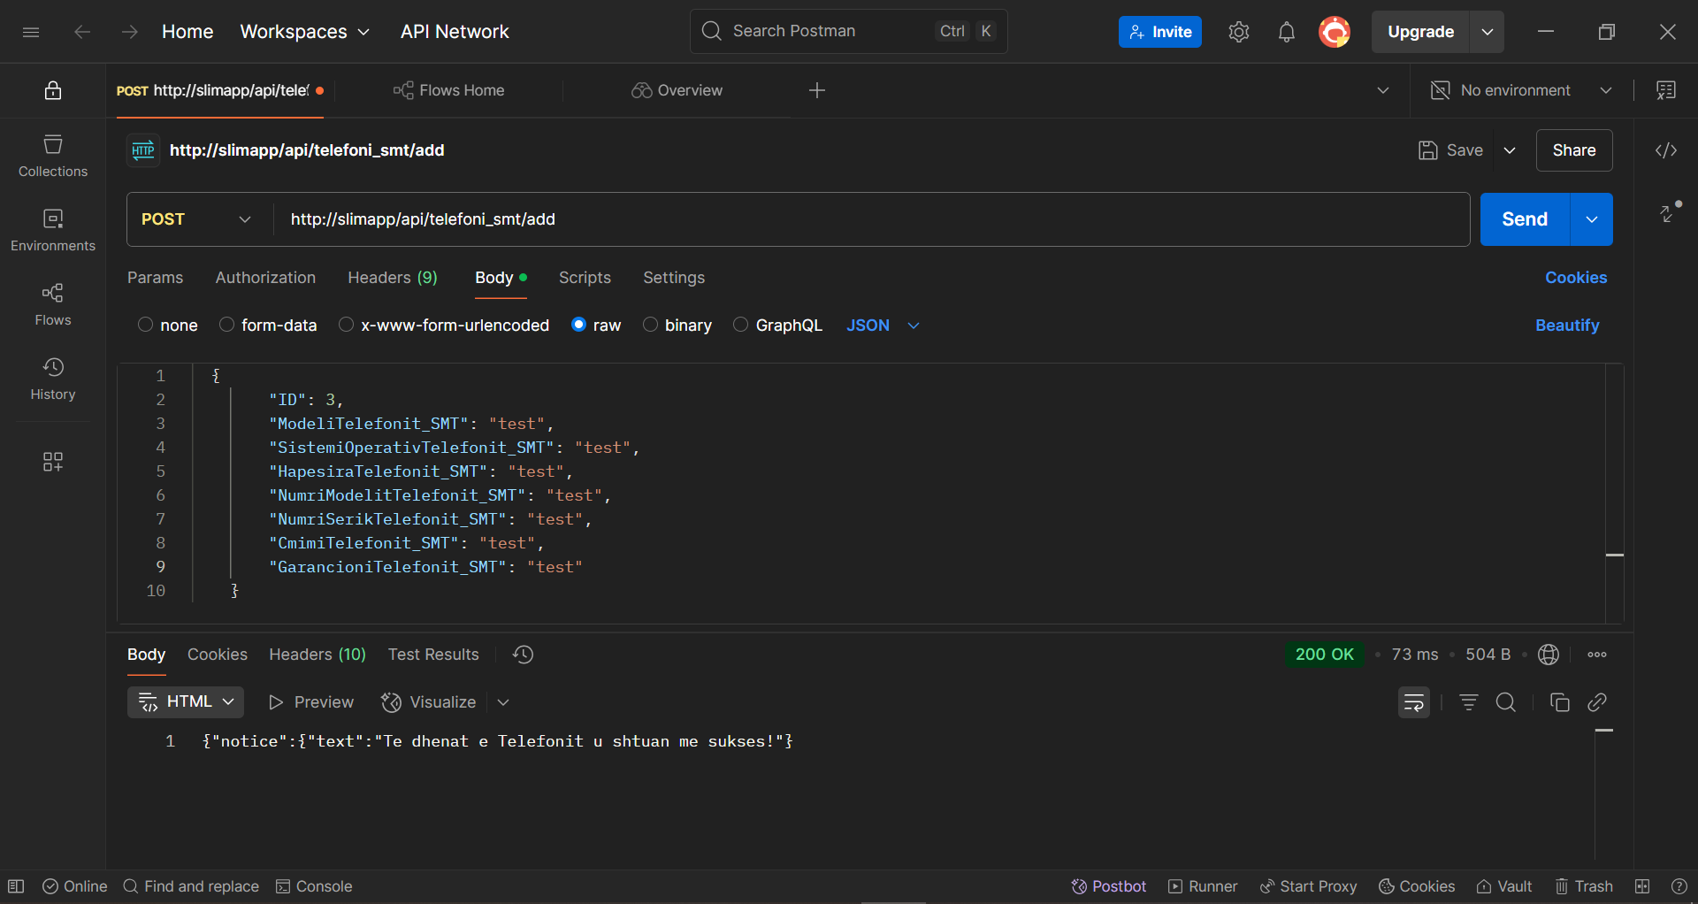
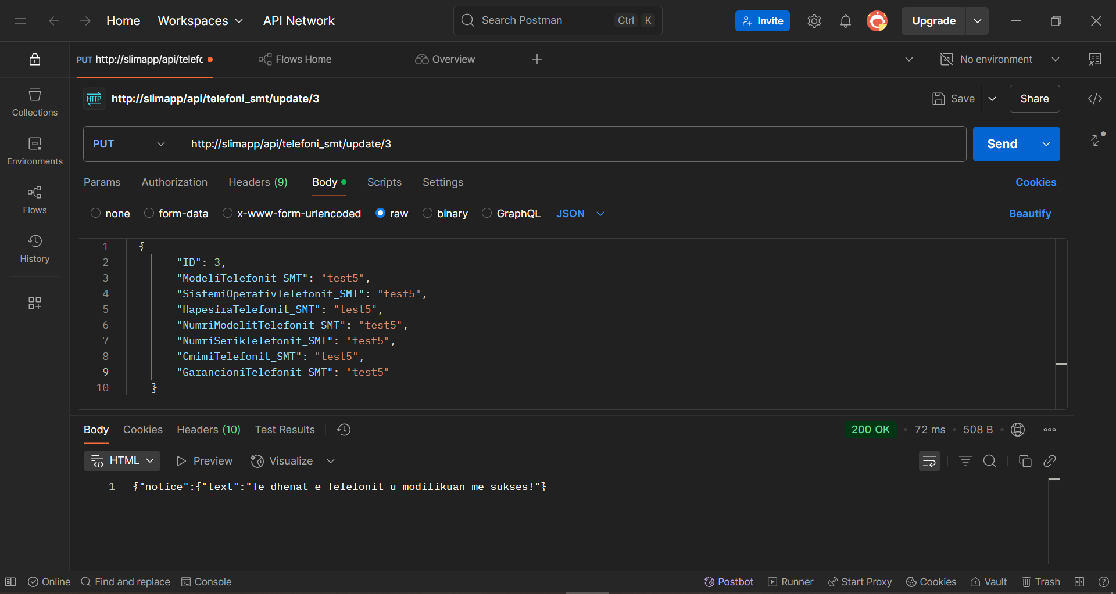
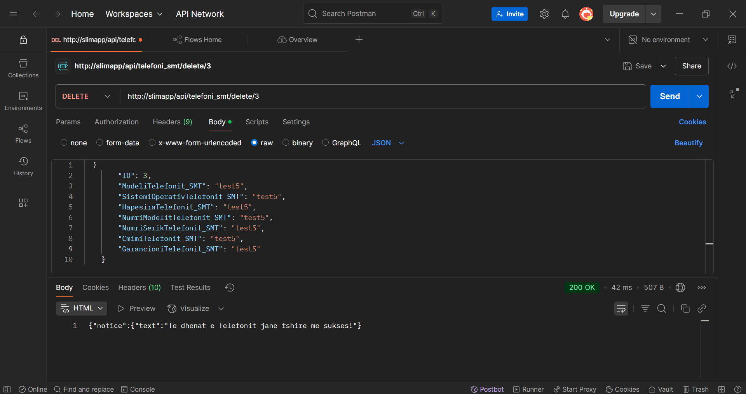

Slide 5
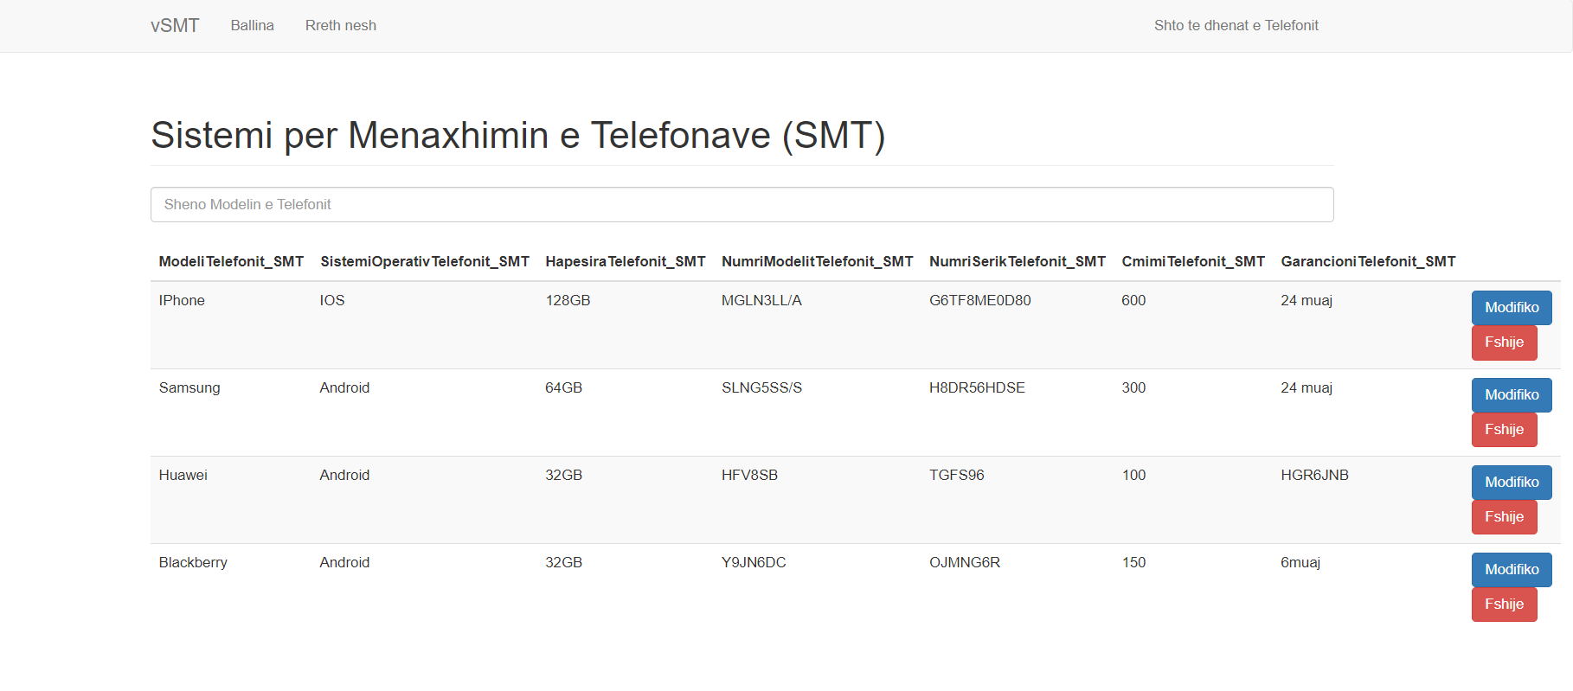
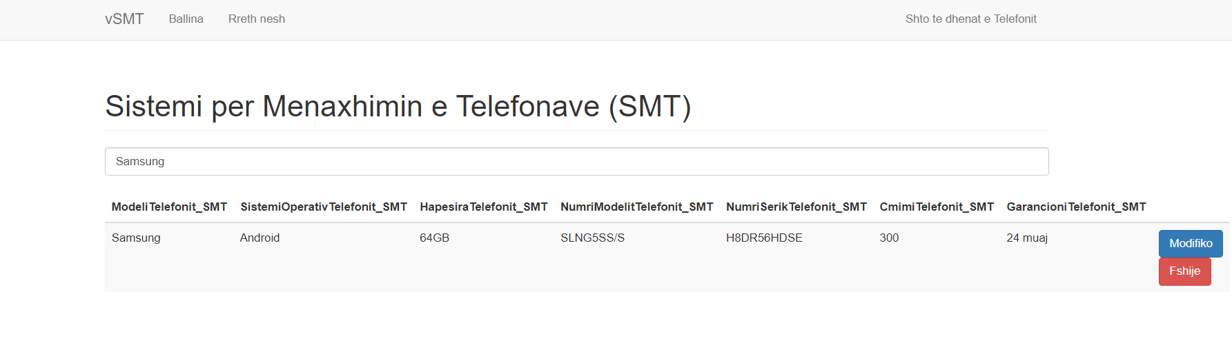
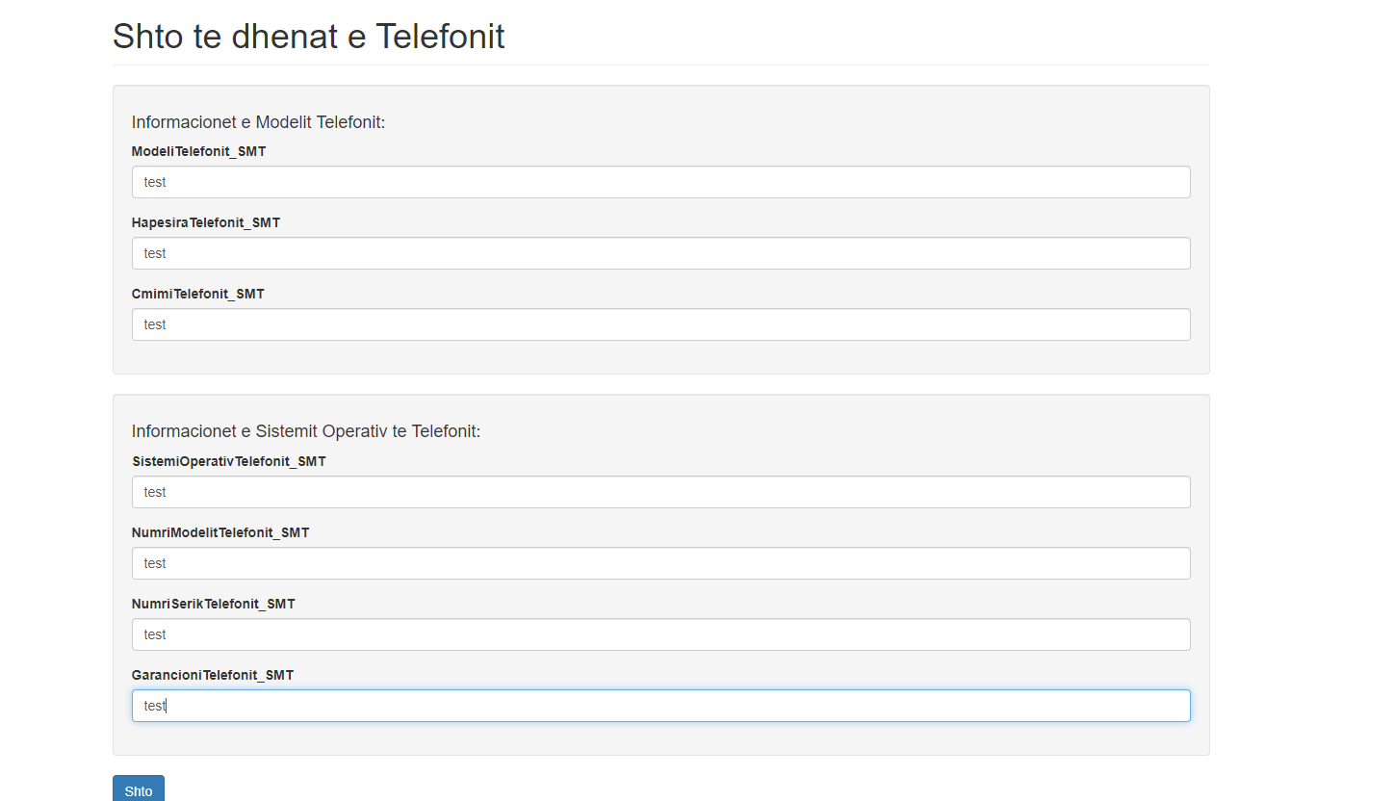
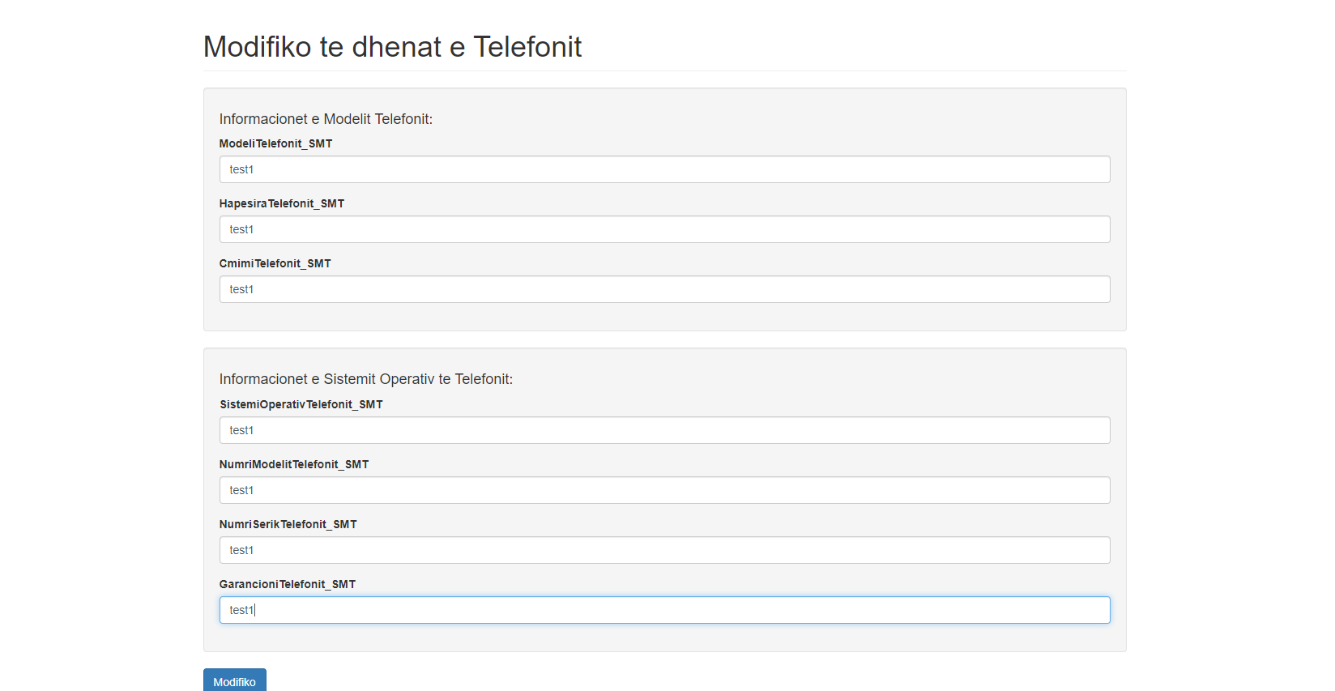
5.2. RESTful API – Frontend
Frontendi është ndërtuar në Vue.js, një framework i fuqishëm JavaScript për ndërtimin e ndërfaqeve të përdoruesit reaktive dhe dinamike. Ky frontend bën thirrje të drejtpërdrejta API-ve të backend-it (REST API), duke përdorur metoda HTTP si GET, POST, PUT dhe DELETE. Këto thirrje lejojnë ndërveprimin e plotë të përdoruesit me të dhënat në databazë, përmes një ndërfaqeje të thjeshtë por funksionale.

Slide 6
6. CACHING AND PERFORMANCE OPTIMIZATION, MESSAGE QUEUES AND EVENT-DRIVEN ARCHITECTURE, FAULT TOLERANCE, HIGH AVAILABILITY, AND RESILIENCE
Cashing and Performance Optimization: Një komponent kyç për caching në këtë projekt është Redis – një sistem memorie in-memory i tipit key-value, i cili është integruar për të ruajtur të dhëna të përkohshme që përdoren shpesh nga klientët ose backend-i. Përveç caching, projekti ka implementuar një sërë teknikash për optimizimin e performancës në kod dhe në nivelin e shërbimeve.
Message Queues and Event-driven Architecture: Arkitektura e Bazuar në Ngjarje (Event-Driven Architecture – EDA) është një paradigmë moderne për ndërtimin e sistemeve të shpërndara dhe fleksibile, ku komponentët komunikojnë përmes ngjarjeve (events) në vend të thirrjeve direkte (direct calls). Ky model rrit ndjeshëm modularitetin, asinkronizimin dhe shkallëzueshmërinë e aplikacioneve moderne.
Komponentët kryesorë të Event-Driven Architecture në SMT:
Redis si Message Queue:
Queue Worker (QueueWorker.php):
Fault Tolerance: i referohet aftësisë së një sistemi për të vazhduar të funksionojë normalisht, edhe kur ndodhin gabime (p.sh., dështime të komponentëve të brendshëm, shërbime të jashtme, etj.).
Në projektin tim, janë zbatuar disa mekanizma që kontribuojnë në Fault Tolerance:….
High Availability: ka të bëjë me aftësinë e një sistemi që të qëndrojë aktiv dhe i përdorshëm për shumicën e kohës, me minimum downtime.
Resilience: është aftësia e sistemit për t’u rikuperuar dhe për t’u kthyer në një gjendje të qëndrueshme pas një dështimi apo ndërprerjeje.

Slide 7
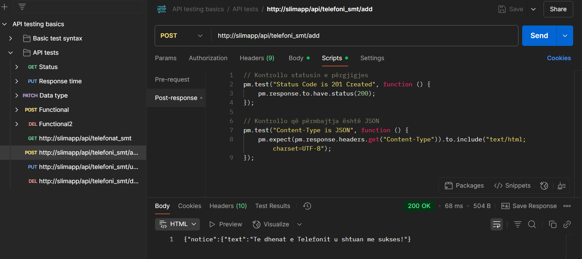
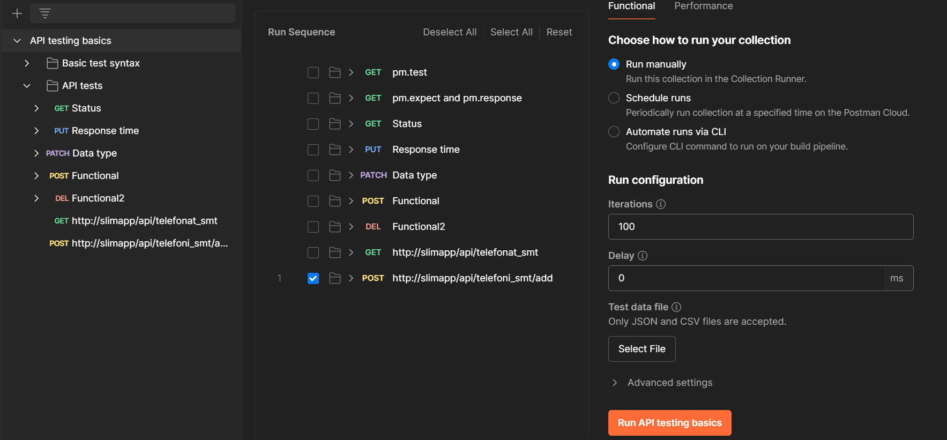
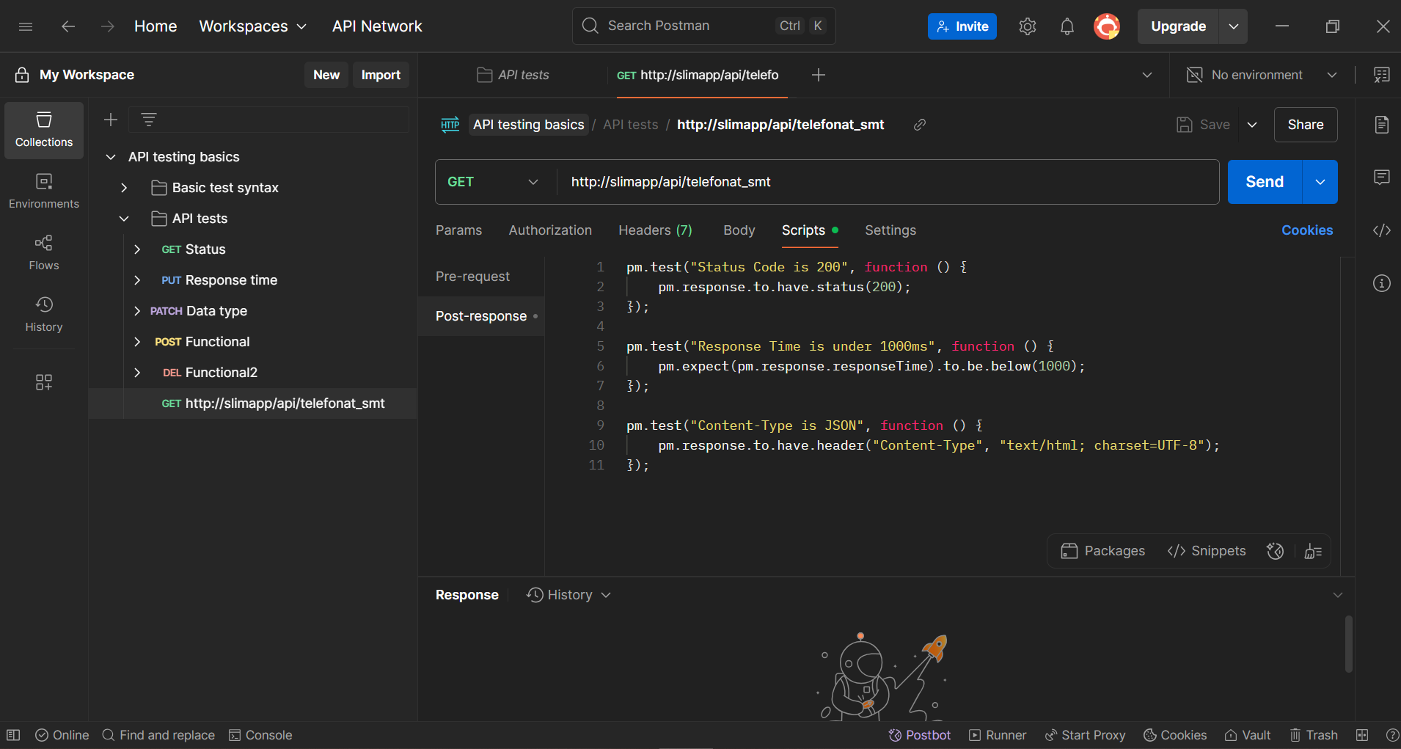
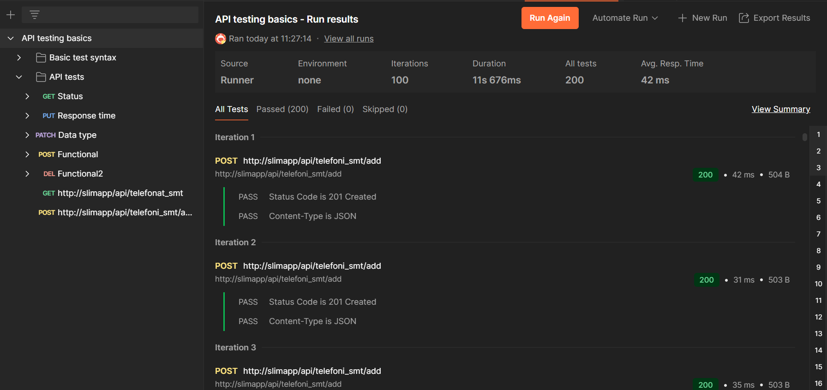
7. SCALABILITY TESTS - KONSIDERATAT E SHKALLËZIMIT
Koleksione për Endpoint-et API, u krijua një koleksion në Postman që përfshin testime për endpoint-et kryesore të API-së:
GET /api/telefonat_smt
POST /api/telefoni_smt/add
PUT /api/telefoni_smt/update/{id}
DELETE /api/telefoni_smt/delete/{id}
Tests Scripts ne Postman me:
GET http://slimapp/api/telefonat_smt
Tests Scripts ne Postman per shtimin e testeve:
POST http://slimapp/api/telefoni_smt/add

Slide 8
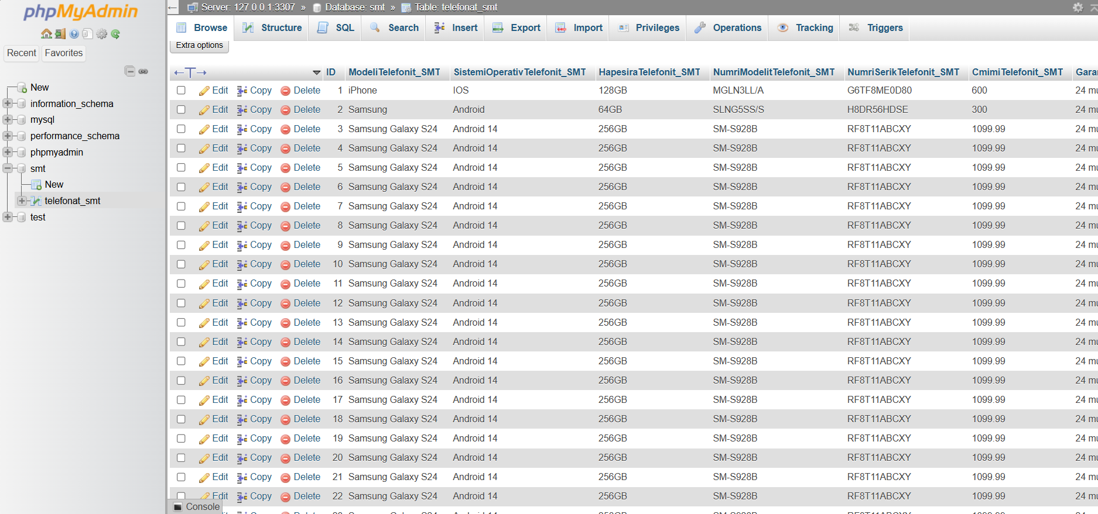
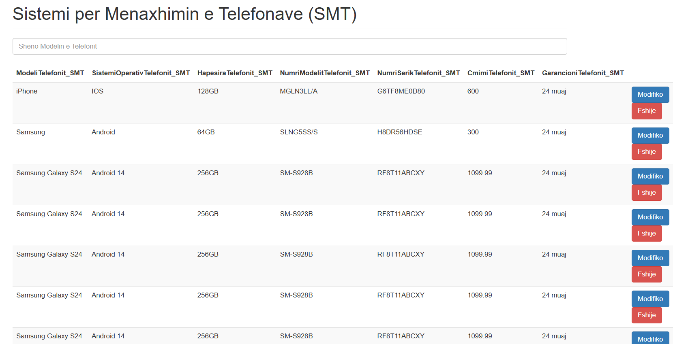

Slide 9
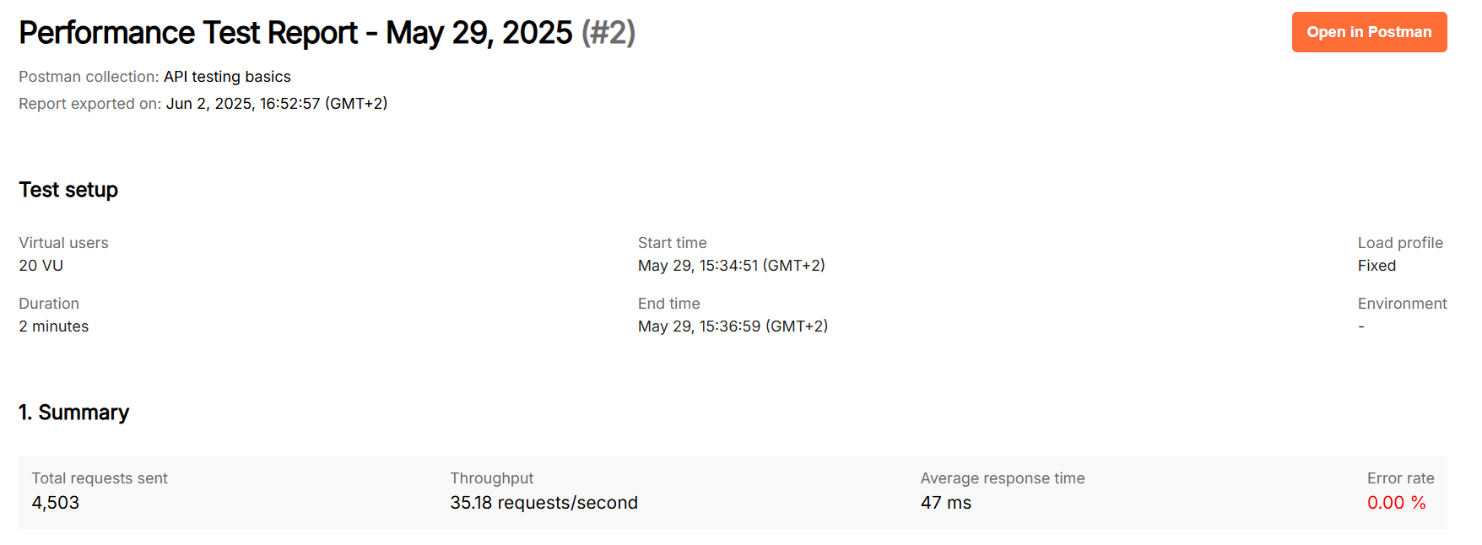
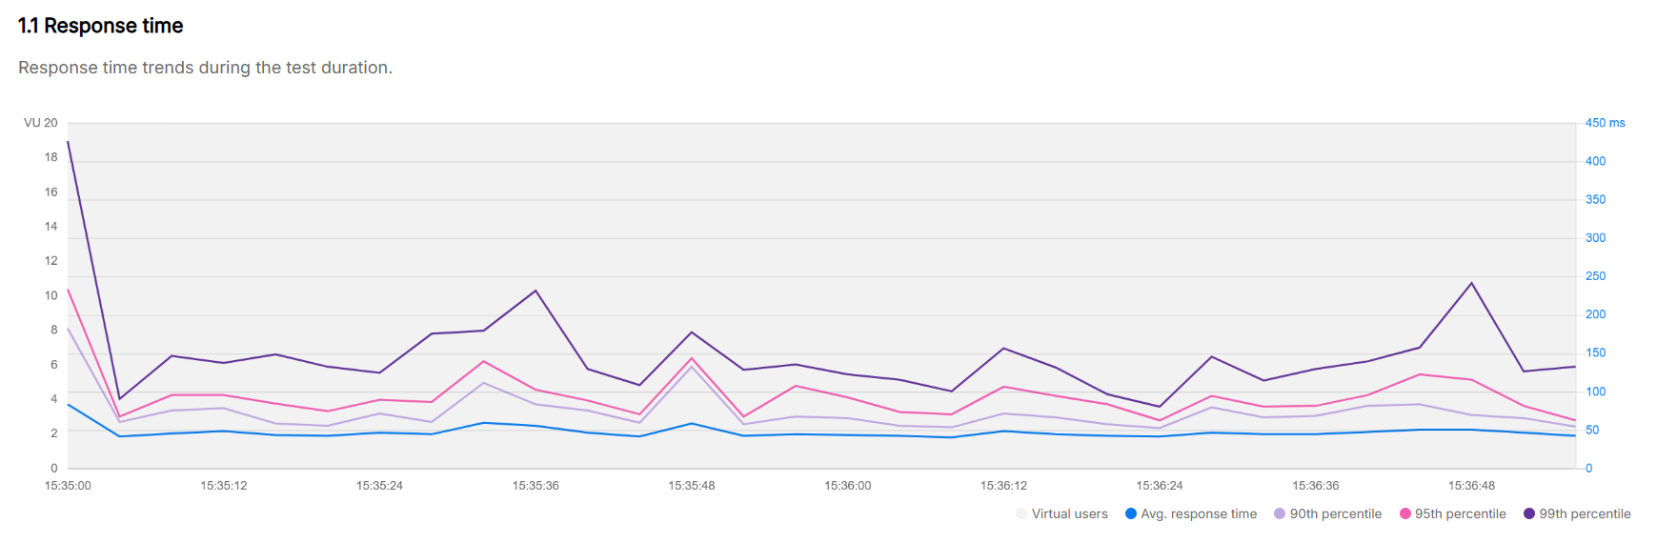
8. CLOUD INFRASTURCTURE
Ky test është realizuar për të vlerësuar performancën e API-së tëndë nën ngarkesë:
20 përdorues virtualë kanë dërguar kërkesa për 2 minuta pa ndërprerje.
Totali i kërkesave: 4,503
Shpejtësia mesatare e përgjigjes: 47 ms (shumë e mirë)
Throughput: 35.18 kërkesa në sekondë (tregon kapacitet të mirë të trajtimit të ngarkesës)
Norma e gabimeve: 0.00% (asnjë kërkesë nuk ka dështuar)
Ky seksion tregon sa shpejt API-ja ka kthyer përgjigje gjatë testit:
Avg. Response Time (mesatare): Koha mesatare për t’u përgjigjur ndaj një kërkese (p.sh. 47 ms).
90th Percentile: 90% e kërkesave janë përgjigjur më shpejt se kjo vlerë (tregon stabilitet).
95th Percentile: 95% e kërkesave janë përgjigjur më shpejt se kjo kohë (më precize për rastet e rralla me vonesë).
99th Percentile: 99% e përgjigjeve janë brenda kësaj kohe përdoret për të zbuluar raste të rralla të vonesave të mëdha.

Slide 10
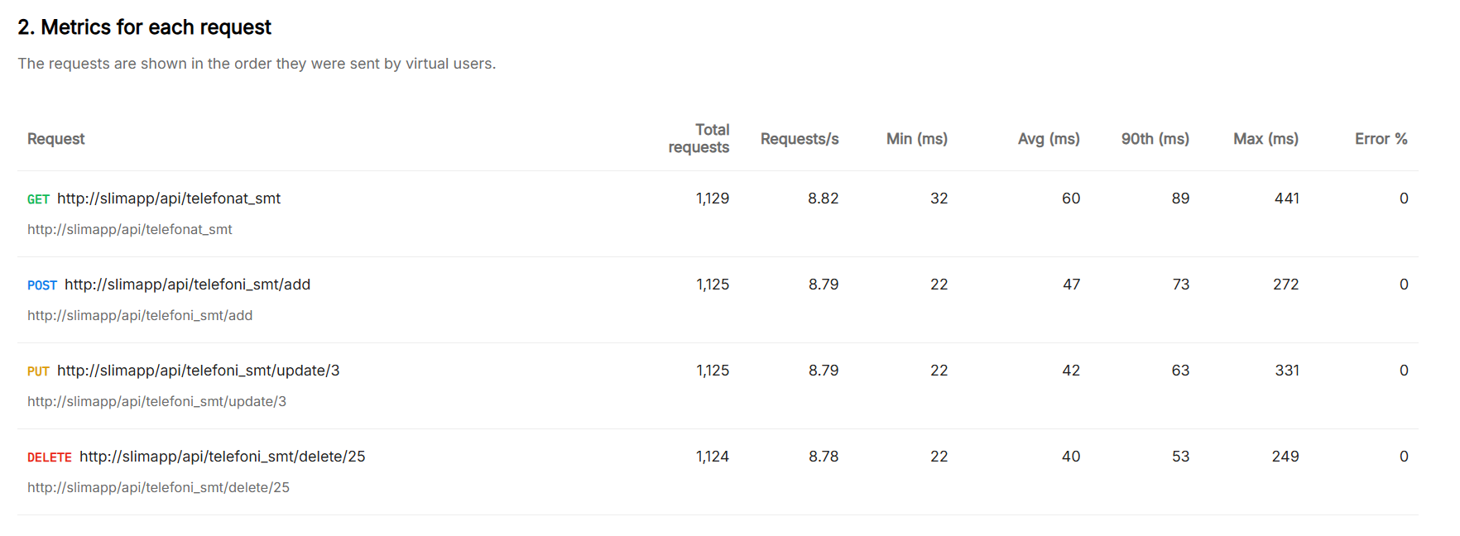
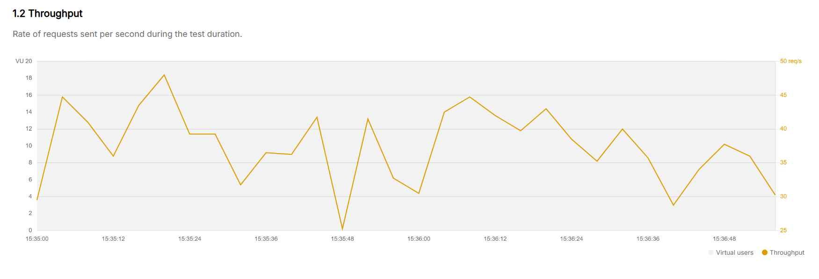
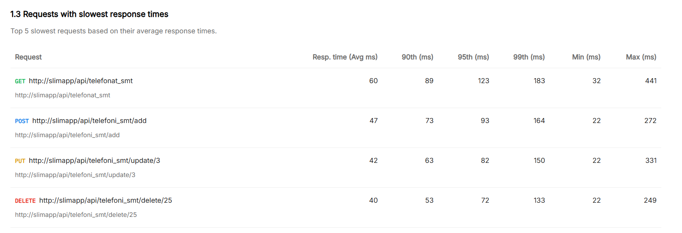
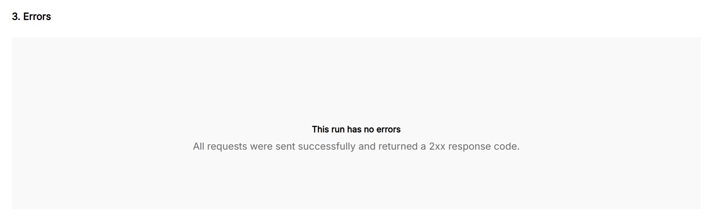
Throughput tregon shpejtësinë me të cilën sistemi ka përpunuar kërkesat gjatë testit:
Virtual Users: Numri i përdoruesve të simuluar në të njëjtën kohë (në këtë rast: 20).
Throughput: Numri mesatar i kërkesave që API-ja ka trajtuar për sekondë (në këtë rast: 35.18 kërkesa/sekondë).
Sistemi është efikas dhe i besueshëm në trajtimin e ngarkesave me shumë përdorues njëkohësisht.
Sistemi është optimizuar mirë dhe i aftë të trajtojë kërkesat pa vonesa serioze.

Slide 11
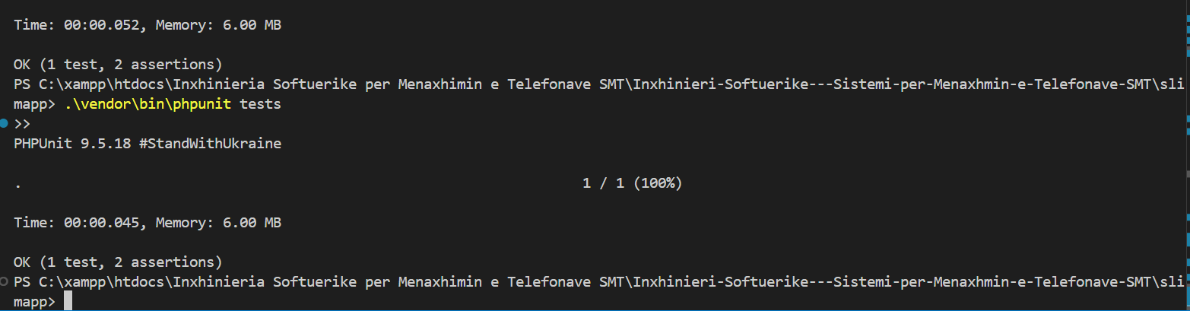
9. UNIT TESTS
Unit Tests: janë teste automatike të shkruara për të verifikuar funksionimin korrekt të pjesëve të vogla dhe të pavarura të kodit, si funksione apo metoda individuale. Qëllimi i tyre është të sigurojnë që çdo njësi e kodit bën saktësisht atë që pritet, pa pasur nevojë për ndërveprime komplekse me pjesë të tjera të sistemit.

Slide 12
Praktikat e inxhinierisë softuerike
Gjatë zhvillimit janë ndjekur disa praktika të mira:
Modulariteti i kodit: ndarja e qartë në frontend dhe backend.
Versionimi me Git: për menaxhimin e ndryshimeve.
Testimi manual i API-së për çdo endpoint me Postman.
Emërtim i qartë i variablave dhe kolonave për të rritur lexueshmërinë dhe mirëmbajtjen.
Sfidat dhe mësimet:
Gjatë punës janë hasur disa sfida:
Konfigurimi i lidhjes ndërmjet Vue.js dhe Slim PHP, sidomos gjatë thirrjeve CORS.
Validimi i të dhënave në frontend dhe trajtimi i gabimeve në backend.
Menaxhimi i strukturës së databazës dhe vendosja e emërtimeve të kuptueshme për çdo kolonë.
. Përfundimi dhe puna e ardhshme
Ky projekt ofron një bazë solide për menaxhimin e telefonave. Në të ardhmen mund të shtohen:
Sistem autentifikimi për admina dhe punonjës.
Raporte statistikore për telefonat më të shitur apo më të kërkuar.
Mbështetje për gjuhë të ndryshme në UI.
Deploy online për akses të jashtëm nga çdo pajisje.

Slide 13
Faleminderit
Pyetje?

